Slide 1
Реализация задач ФГОС второго поколения через совместную учебно-методическую работу образовательных учреждений г. Пскова и ПОИПКРО
Кириленкова Валентина Николаевна, заведующая центром инновационных образовательных технологий ПОИПКРО,
28 апреля 2015 года, г. Псков

Slide 2
Опыт, проблемы, перспективы

Slide 3
Введение Федерального государственного образовательного стандарта общего образования 2015 год
ФГОС разработан в соответствии с Законом РФ «Об Образовании»
Одно из необходимых условий достижения современных требований к качеству общего образования

Slide 4
Сетевые центры повышения квалификации работников образования г. Пскова (СЦПК)
МБОУ «Средняя общеобразовательная школа № 2»
МБОУ «Лицей № 4 “Многопрофильный”»
МБОУ «Многопрофильный правовой лицей
№ 8»
МАОУ «Гуманитарный лицей»
МБОУ «Средняя общеобразовательная школа № 18 имени Героя Советского Союза генерала армии В.Ф. Маргелова»
МБОУ «Средняя общеобразовательная школа № 24 имени Л.И. Малякова»
МБОУ «Центр образования «Псковский педагогический комплекс»

Slide 5
Сетевые центры повышения квалификации работников образования г. Пскова (СЦПК)
МБОУ «Псковский технический лицей»
МБОУ ДОД «Дом детского творчества»
МБОУ для детей, нуждающихся в психолого-педагогической и медико-социальной помощи «Центр психолого-педагогической реабилитации и коррекции»
ГБОУ для детей, нуждающихся в психолого-педагогической и медико-социальной помощи, «Центр лечебной педагогики и дифференцированного обучения» Псковской области (ГБОУ «ЦЛП»)

Slide 6
Сетевые центры повышения квалификации работников образования г. Пскова (СЦПК)
ГБОУПсковской области «Специальная (коррекционная) общеобразовательная школа № 1 VIII вида»
ГБОУ «Специальная (коррекционная) общеобразовательная школа № 2 VIII вида»
ГБОУ «Специальная (коррекционная) общеобразовательная школа VII вида № 6»
МБОУ «Вечерняя (сменная) средняя общеобразовательная школа № 1»

Slide 7
Методические площадки начальной школы
СОШ 2, 9, 11, 12, 13, 18, 23, 24
Лицеи № 4, 8, «Развитие»
ППК

Slide 8
Формы работы
демонстрационные площадки,
областные тематические консультации,
однодневные семинары
фестивали педагогических идей
участие в работе педагогических советов
методические марафоны
сетевые лаборатории
индивидуальные консультации
конкурсы
конференции

Slide 9
Лидеры образования
Косаржевская Яна Леонидовна | СОШ 18
Кривых Валентина Дмитриевна | Лицей № 8
Балакирева Арина Сергеевна 3 | ГЛ
Семенова Елена Владимировна | СОШ № 12
Чернушевич Надежда Валентиновна | СОШ 18
Ермакова Алина Зеноновна | ППК
Калинина Е лена Владимировна | СОШ № 11
Богданова Светлана Владимировна | СОШ № 11
Кулакова Ольга Владимировна | СОШ № 13
Кабриц Елена Александровна | СОШ № 2
Востокова Татьяна Анатольевна | ППК
Марченко Светлана Ивановна | ППК

Slide 10
Лидеры образования
Иванова Елена Николаевна | ППК
Яцукевич Светлана Васильевна | ГЛ
Попова Елена Александровна | СОШ 2
Назарова Елена Владимировна | СОШ 2
Сидорович Наталья Владимировна | СОШ 2
Иголкина Татьяна Владимировна | СОШ 11
Дроздова Ольга Владимировна | СОШ 2
Матвеева Наталья Ивановна | Лицей №4
Блинова Ирина Леонидовна | Лицей № 8
Иванова Жанна Николаевна | Лицей №4
Морозова Екатерина Валерьевна | Лицей №4
Григорьева Елена Андреевна | ППК

Slide 11
Лидеры образования
Барканова Ирина Викторовна | СОШ № 11
Козлова Татьяна Степановна | Лицей № 4
Подкопаева Ирина Николаевна | ГЛ
Быстрова Людмила Сергеевна | Лицей № 8 2
Николаева Алла Анатольевна | ППК
Сохарева Ольга Леонидовна | ППК
Аксенова Ирина Викторовна | ГЛ
Данилова Светлана Альбертовна | СОШ № 16
Морозова Екатерина Валерьевна | Лицей № 4
Иванова Жанна Николаевна | Лицей № 4
Кривенкова Марина Сергеевна | СОШ № 23
Студилова Марина Станиславовна | ППК
Анисимова Любовь Михайловна | СОШ 9

Slide 12
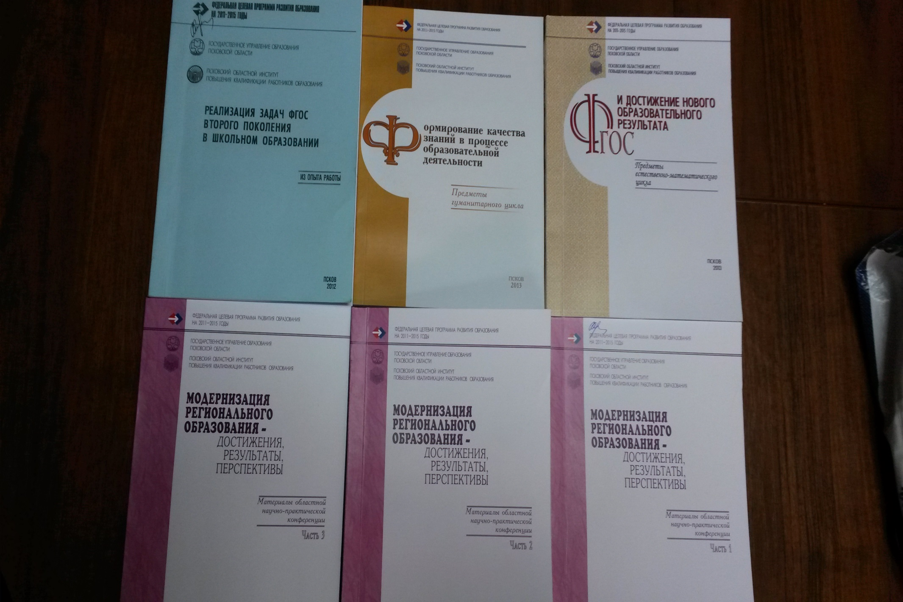

Slide 13
Проблемы
Необходимость переоценки целей, функций и содержания своей деятельности
Трудности, связанные с формулировкой целей урока и обеспечения их достижения, с отбором учебного материала и его дидактической обработкой, с выбором методов, средств и технологий обучения, организацией собственной обучающей деятельности и учебно-познавательной деятельности учащихся

Slide 14
Перспективы Сетевые методические объединения, лаборатории
Вебинары, сотрудничество с учебными издательствами: «Просвещение», «Вентана-Граф», «Бином», «Дрофа», «Мнемозина», «Русское слово», «Академкнига/учебник»
Конкурсы
Конференции

Slide 15
Расширение возможностей непрерывного профессионального образования учителей
- изменение уровня методической компетентности педагогов с целью повышения качества образовательной деятельности в соответствии с требованиями введения ФГОС второго поколения;
- перенос акцентов в повышении квалификации педагогов со знаниевой на деятельностную составляющую, являющуюся базой для формирования компетентности, самообразования, сотрудничества;
- расширение возможностей самообразования, сотрудничества, оперативности получения информации, обмена опытом.

